Slide 1
Astronomía de posición
Fundamentos de Astrofísica

Slide 2
Movimiento de los astros

Slide 3
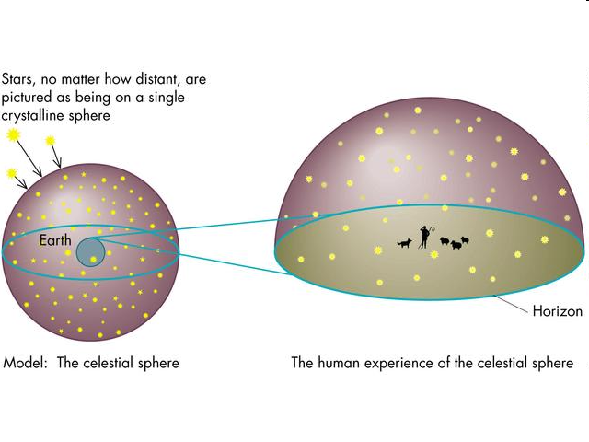
Esfera celeste

Slide 4
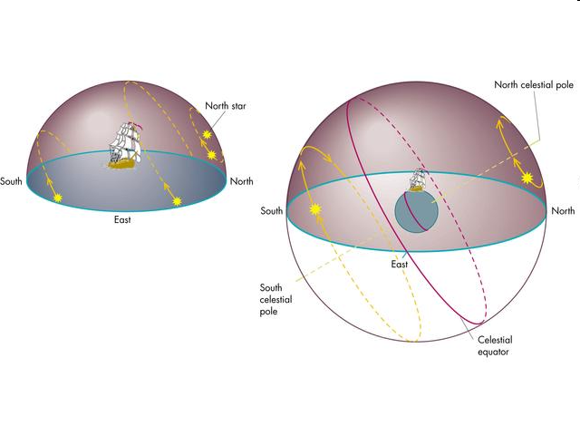
Esfera celeste

Slide 5
Constelaciones
Son grupos de estrellas que, desde la perspectiva terrestre, parecen formar alguna figura reconocible.
Algunas tienen miles de años, aunque dependen de la cultura.
En 1922 la IAU estableció las 88 constelaciones actuales con sus límites respectivos.

Slide 7
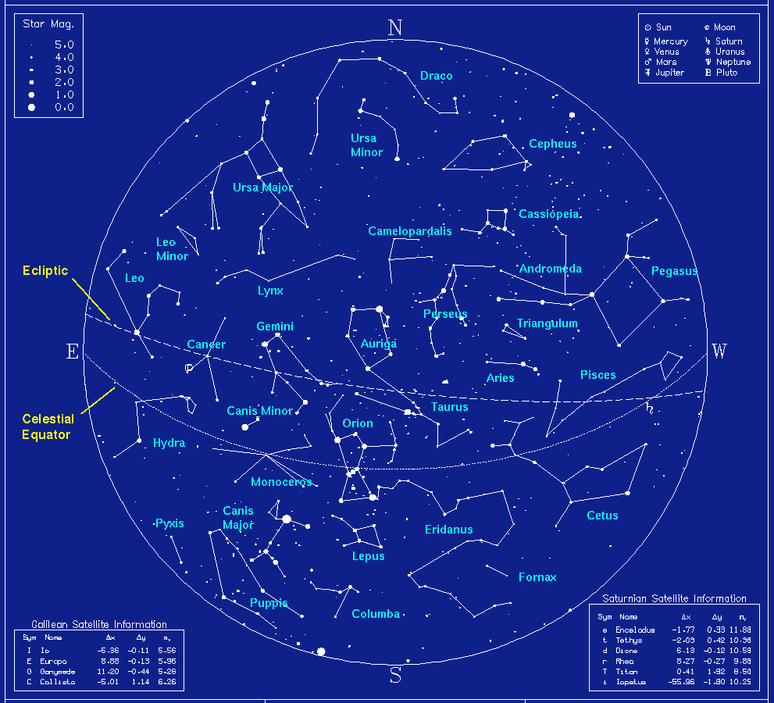

Slide 8
Movimientos de la tierra
Rotación → Día
Traslación → Año / Estaciones
Precesión
Nutación

Slide 9
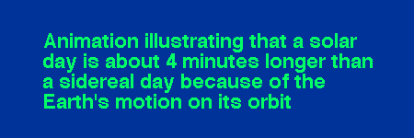
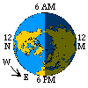
Rotación terrestre
Rotación alrededor de su eje (CCW).
Una rotación completa dura:
24h medida respecto al sol (DSM) → Día solar o sinódico
23h 56m 4seg medido respecto a las estrellas → Día sidéreo

Slide 10
Día solar y día sidéreo
En un año (tiempo que tarda el sol en dar una vuelta completa P=365.256363 d_{sol}(s)) hay un día sidéreo más que días solares.
Es decir:
P/d_{sid} = P/d_{sol}+1 → d_{sid}=0.99727 d_{sol}
d_{sid}= 23h 56m 4.1s

Slide 11
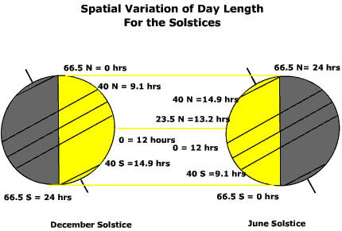
Estaciones
La inclinación del eje de la tierra respecto de la eclíptica es responsable de las estaciones.

Slide 12
Movimientos del sol visto desde la tierra
El sol, a lo largo del año, se desplaza a lo largo de la eclíptica.
Su máxima desviación del ecuador tiene lugar en los solsticios, donde su declinación vale ±23º 27’.
Los dos paralelos de esta declinación (y su intersección con la superfice terrestre) definen los trópicos:
Trópico de Cáncer (N)
Trópico de Capricornio (S)
En la superficie terrestre, se definen también los círculos polares a la misma distancia angular de los polos (lat=66º 33’). Por encima (debajo) de esta latitud, el sol no se pone algún día del año.

Slide 13
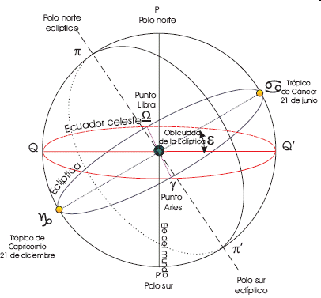

Slide 14
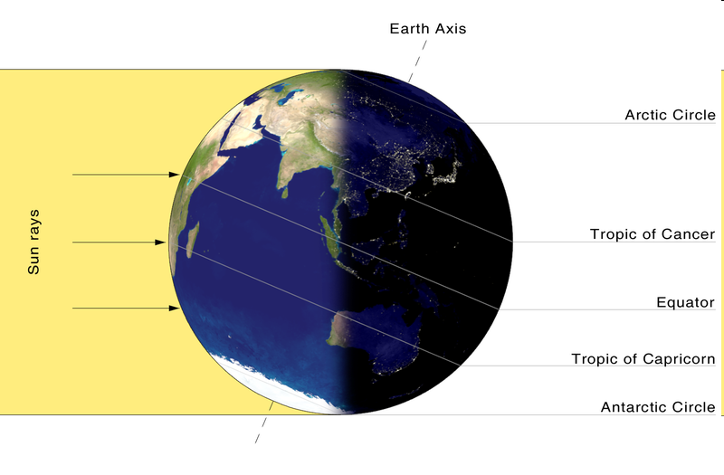

Slide 15
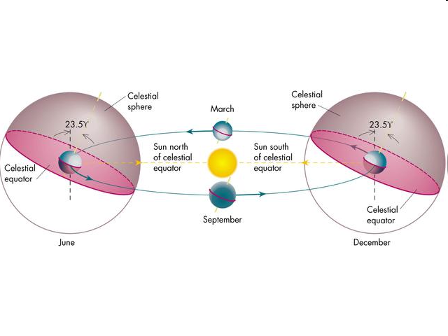

Slide 16
Crepúsculos
Se definen tres crepúsculos:
Civil: El sol está 6º bajo el horizonte
Nautico: El sol está 12º bajo el horizonte
Astronómico: El sol está 18º bajo el horizonte
Los crepúsculos aumentan su duración con la latitud

Slide 17
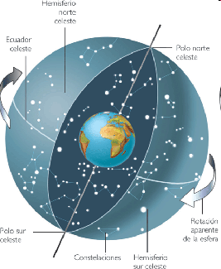
Ecuador y Polos
La rotación de la tierra determina dos puntos y un plano muy importantes:
Polos:
Polo N
Polo S
Ecuador:

Slide 18
Coordenadas Terrestres
La rotación define:
Polos: Intersección del eje de rotación con la superficie terrestre.
Ecuador: Plano perpendicular al eje que pasa por el centro de la tierra.
Se definen unas coordenadas “polares” referidas al ecuador:
Latitud: Ángulo medido desde el ecuador hacia los polos: + si N y – si S. Se mide en grados.
Longitud: Ángulo medido sobre el ecuador desde un origen (arbitrario) → Meridiano de Greenwich: + si E y – si O. Se mide en º,’ y ‘’. Puede medirse en unidades de tiempo donde 1h=15º.

Slide 19
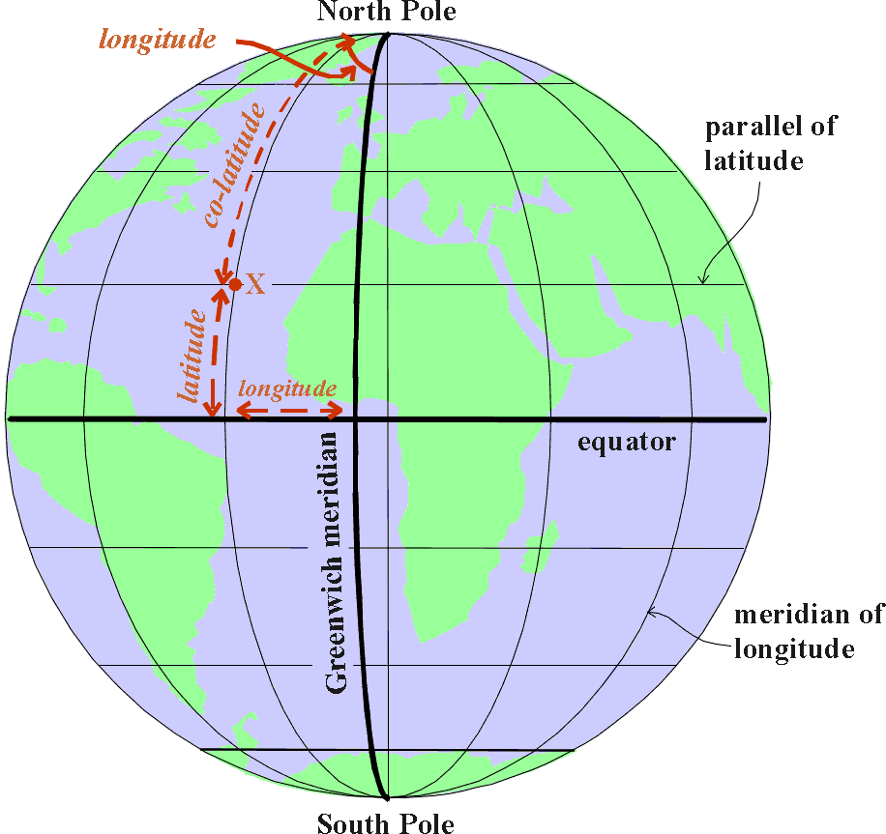

Slide 20
Coordenadas geográficas (II)
La tierra está achatada por los polos. Se define un geoide (equipot.) que es muy parecido a un elipsoide de revolución.
Su atachamiento es:
Los círculos de igual latitud se llaman PARALELOS
Los círculos de igual longitud se llaman MERIDIANOS

Slide 21
Coordenadas geográficas (III)
Se define la “Milla náutica” como la longitud de 1 min de arco en el ecuador.
1nmi=1852m (1 stat mille=1609.344m)
El cable es la decima parte de la nmi=185.2m
El nudo es una velocidad de 1nmi/hora
A otra latitud, 1 min de longitud es más corto en un factor cosΦ.
Determinar la longitud (esp. en el mar) fue un serio problema de astronomía que no puedieron resolver Kepler, Galileo, Newton, etc..

Slide 22
Traslación terrestre
La tierra rota alrededor del sol en un periodo de un año.
El plano de la órbita está inclinado
23º 27’ respecto del ecuador → Inclinación del eje u Oblicuidad de la eclíptica
El plano de la órbita define un plano en el cielo conocido como Eclíptica. Es el camino que sigue el sol en el cielo.
El ecuador y la eclíptica se cortan en dos puntos llamados Nodos o Puntos equinocciales
Punto gamma, Eq. Vernal. Nodo ascendente o primer pto de Aries
Punto libra, Eq. Otoñal o nodo descendente.

Slide 23
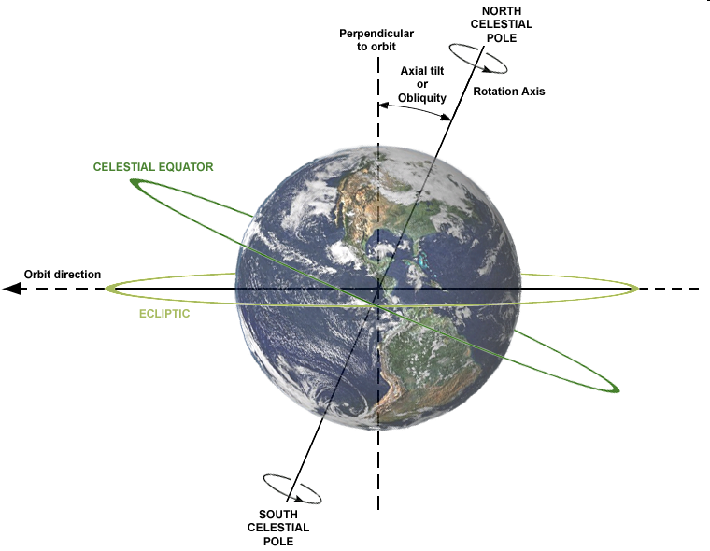

Slide 24
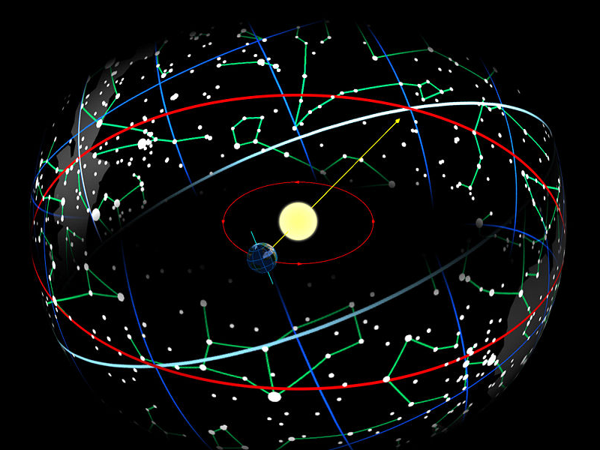

Slide 25
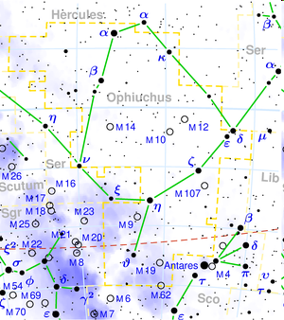
Zodiaco
El zodiaco es el conjunto de 12 (13?) constelaciones por las que pasa la eclíptica.
La precesión ha cambiado las fechas en las que el sol está en cada constelación
Hay un 13º signo!!
(Ophiucus)

Slide 26
Geometría esférica
Círculo máximo: El que pasa por el centro de la esfera
Triángulo esférico es el formado por tres arcos de circulo máximo.
En un triángulo esférico: A+B+C=180+E (E=Exceso)
Leyes de trigonometría esférica:
Ley del seno
Ley del coseno

Slide 27
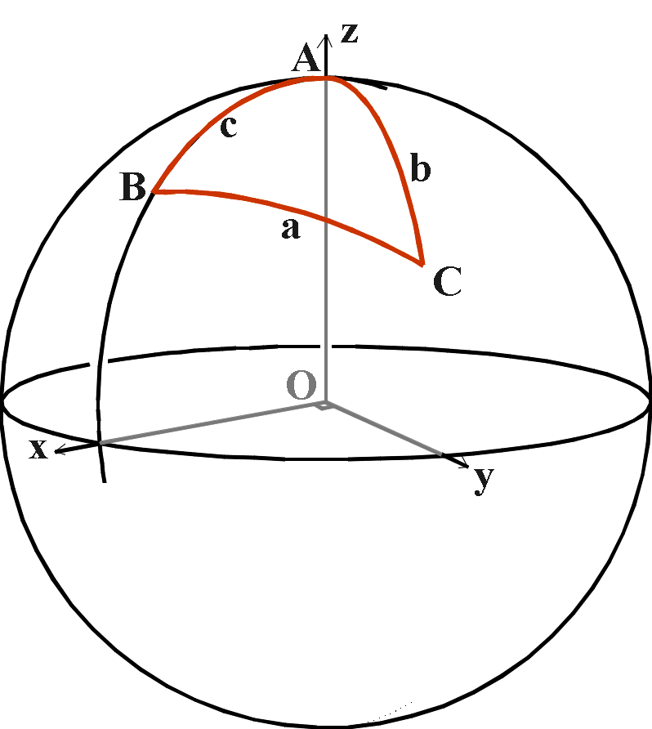

Slide 28
Ley del seno y del coseno
Ley del seno
sin(a)/sin(A) = sin(b)/sin(B) = sin(c)/sin(C)
Ley del coseno
cos(a) = cos(b) cos(c) + sin(b) sin(c) cos(A)
cos(b) = cos(c) cos(a) + sin(c) sin(a) cos(B)
cos(c) = cos(a) cos(b) + sin(a) sin(b) cos(C)

Slide 29
Sistemas de coordenadas astronómicas
Dependiendo del plano que se use como referencia hay varios tipos de coordenadas:
Coordenadas horizontales
Coordenadas ecuatoriales
Coordenadas eclípticas
Coordenadas galácticas
Cambiar de unas coordenadas a otras requiere resolver un triángulo esférico.

Slide 30
Coordenadas horizontales o altazimutales
El plano de referencia es el horizonte
Son coordenadas locales.
La posición de las estrellas cambia con el tiempo
Extensión de la vertical: Cénit y Nadir.
Círculos máximos que pasan por el cenit se llaman verticales.
Los astros culminan en un círculo máximo → Meridiano
La intesección de este círculo con el horizonte define el N y el S.
Se definen dos ángulos:
Elevación (a) : Ángulo medido sobre el horizonte
Azimut (A): Ángulo medido desde un el horizonte. Tomaremos el S. y el ángulo lo medimos en sentido horario.

Slide 31
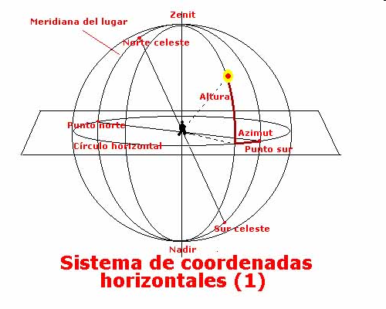

Slide 32
Coordenadas ecuatoriales
El plano de referencia es el ecuador.
Son coordenadas no locales.
Las coordenadas de las estrellas no cambian con el tiempo (app)
El punto de origen sobre el ecuador es el equinoccio de primavera o punto γ.
Se definen dos ángulos:
Declinación (δ) : Ángulo medido desde el ecuador (+ si N y – si S)
Ascensión recta (α) : Ángulo medido sobre el ecuador desde el punto γ en sentido antihorario.

Slide 33
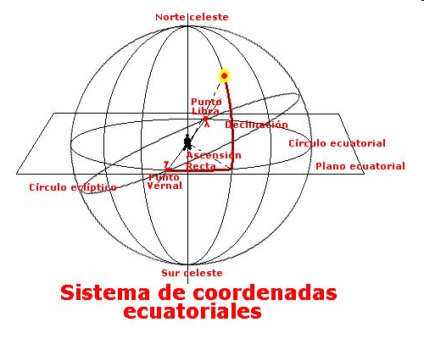

Slide 34
Angulo horario, Ascensión recta y tiempo sidereo
Se define el ángulo horario (H) como el ángulo (medido sobre el ecuador en sentido horario) entre la proyección de la estrella y el meridiano.
Se define el tiempo sidéreo (t) como el ángulo horario del punto γ.
Entonces, de la definición de A.R (α) y estas dos, se tiene: t= α+H
Podemos calcular aprox. El tiempo sidéreo a partir de la hora solar como: t=T_{s}+12+d*4/60 (donde d son los días transcurridos desde el equinoccio de primavera)

Slide 35
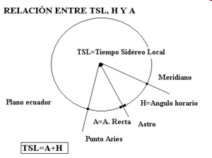

Slide 36
Cambio de coordenadas: Horizontales y ecuatoriales
De ecuatoriales a horizontales
H = t - α
sin(a) = sin(δ) sin(φ) + cos(δ) cos(φ) cos(H)
sin(A) = sin(H) cos(δ) / cos(a)
cos(A) = -{ sin(δ) - sin(φ) sin(a) } / cos(φ) cos(a)
De horizontales a ecuatoriales
sin(δ) = sin(a)sin(φ) - cos(a) cos(φ) cos(A)
sin(H) = sin(A) cos(a) / cos(δ)
cos(H) = { sin(a) - sin(δ) sin(φ)} / cos(δ) cos(φ)
α = t – H

Slide 37
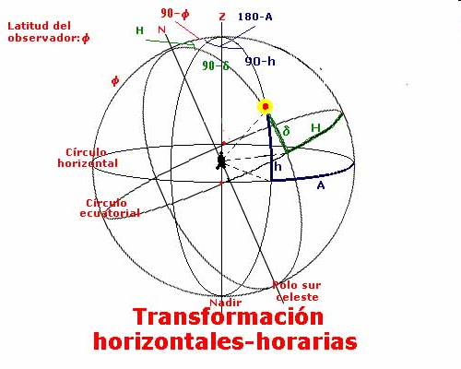

Slide 38
Coordenadas eclípticas
Se usa la eclíptica como plano de referencia.
La eclíptica está inclinada un ángulo ε=23º 26’.
El punto origen sobre la eclíptica es el punto vernal.
Se definen dos ángulos:
Latitud eclíptica (β): Ángulo desde la eclíptica hasta el astro.
Longitud eclíptica (λ): Ángulo medido sobre la eclíptica (en sentido antihorario) entre el astro y el equinoccio vernal.

Slide 39
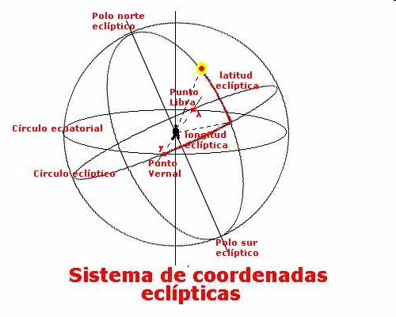

Slide 40
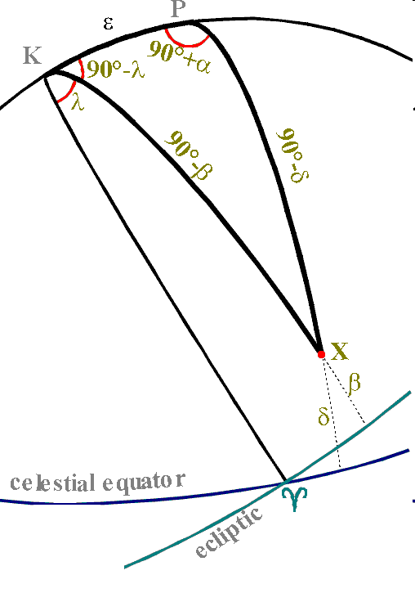
Cambio de coordenadas: Ecuatoriales y eclípticas
Las ecuaciones de cambio de coordenadas ecuatoriales y eclípticas son:
sin(δ) = sin(β) cos(ε) + cos(β) sin(ε) sin(λ)
sin(β) = sin(δ) cos(ε) - cos(δ) sin(ε) sin(α)
cos(λ) cos(β) = cos(α) cos(δ)

Slide 41
Coordenadas galácticas
Se toma como plano de referencia el plano de la galaxia y, en él, el centro galáctico como origen para longitudes.
El centro galáctico tiene coordenadas:
17h45m37.224s −28°56′10.23″ (J2000)
El polo norte galáctico está en:
12h51m26.28s +27º07’42’’ (J2000)
Se definen dos ángulos:
Latitud galáctica (b):Ángulo medido desde el plano galáctico al astro.
Longitud galáctica (l): Ángulo medido sobre el plano galáctico entre el centro galáctico y la proyección del astro en el plano galáctico (en sentido antihorario).

Slide 42
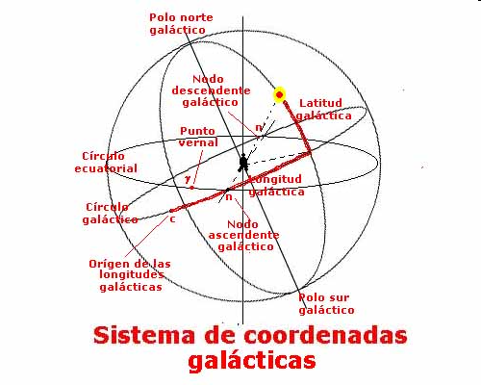

Slide 43
Cambio de coordenadas: ecuatoriales y eclípticas
De ecuatoriales a galácticas
De galácticas a ecuatoriales:
Con α_{n}=282,25º (18h 51.4m), l_{n}=33,012º y g=62,9º

Slide 44
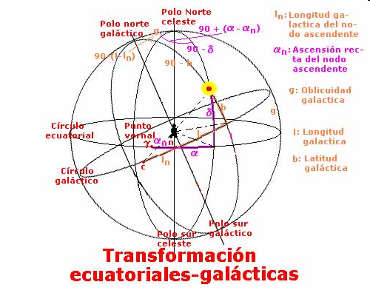

Slide 45
El sol y la medida del tiempo
Debido al ciclo dia/noche, usamos el sol para medir el tiempo.
El angulo horario del sol no cambia uniformemente a lo largo del año por:
No está (siempre) en el ecuador
La velocidad no es uniforme
Para medir el tiempo es mejor que sea uniforme → Se define el tiempo solar medio como el tiempo que tarda el sol medio (con v uniforme y en el ecuador) en culminar dos veces seguidas.
Vale 86400 s (muy approx).

Slide 46
La ecuación del tiempo
El sol verdadero adelanta o atrasa con respecto al sol medio. La diferencia entre ambos es lo que se llama ECUACIÓN DEL TIEMPO.
Se puede usar la expresión aproximada:
E=9.87 sen(2B)-7.53 cos(B) -1.5 sen(B) min
Donde B=2π(N-81)/364
Podemos usar el comienzo y fin de las estaciones para hacer una estimación aproximada de la declinación del sol para distintos días del año.

Slide 47
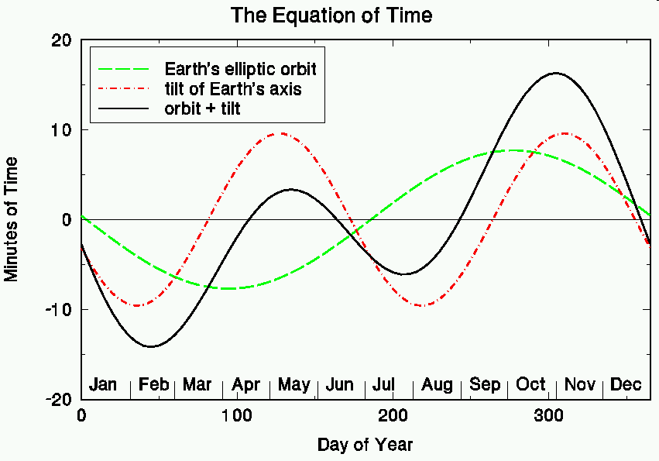

Slide 48
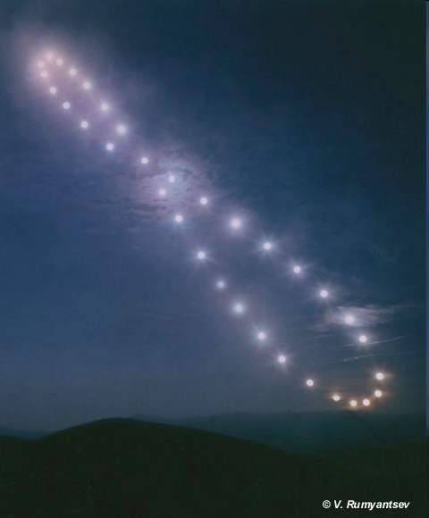
Analema
Debido a la ecuación del tiempo, la posición del sol a la misma hora (TSM) cada día cambia describiendo una figura de ocho llamada Analema

Slide 49
Salida y puesta de sol
El sol sale y se pone más hacia el Norte en verano y más hacia el sur en invierno:
El azimuth de salida y puesta del sol es:
Cos(A)=-senδ/cosΦ
La duración del día se puede calcular de:
Cos(H)=-tan(δ)xtan(Φ)
Si se tiene en cuenta la refracción atmosférica y el tamaño del disco solar, habría que usar a=-0.50’

Slide 50
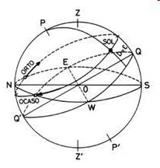
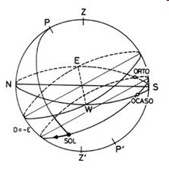

Slide 51
Variaciones con la latitud
Los astros salen y se ponen perpendiculares al horizonte en el ecuador.
La inclinación va aumentando a medida que aumentamos la latitud.
En los polos, los astros solo cambian su altitud si cambian su declinación.
Los crepúsculos son muy rápidos en las zonas tropicales y mucho más largos en las zonas de latitudes más altas.

Slide 52
Medidas de tiempo
UT: Tiempo universal → Tiempo solar medio (GMT)
UT0: Astronómico sin corregir del mov. Polar
UT1: Corregido de mov polar (±3ms/dia)
UTC: Usa una escala de segundos basados en TAI (atómico) pero intenta estar en fase con UT1. Si el desfase es mayor a 0.9s se añade un segundo intercalar en Junio o Diciembre
TAI: Determinado por relojes atómicos

Slide 53
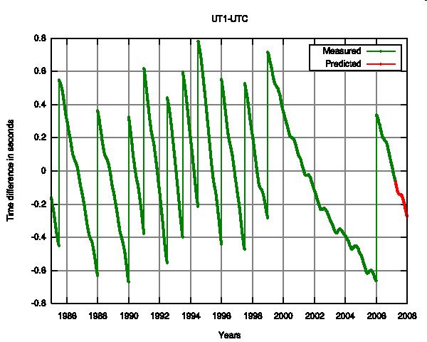

Slide 54
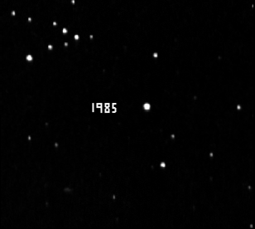
Cosas que afectan la dirección en que vemos una estrella
Refracción atmosférica
Precesión y nutación
Aberración de la luz
Movimiento de las estrellas
Movimiento solar
Paralaje
MOVIMIENTO PROPIO

Slide 55
Refracción atmosférica
Una estrella a un ángulo z del cénit se verá a un ángulo menor z’ debido a la refracción.
El cambio del ángulo cenital de un astro viene dado por:
R=(z-z’)=(n-1) tan(z’)=k tan(z’)~k tan(z) con
k=59.6 arcsec a 0ºC y 1 atm o k=16.27’’P/(273+T(ºC))

Slide 56
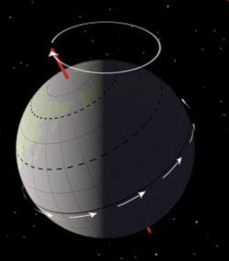
Precesión
El eje de la tierra no permanece fijo respecto a las estellas, sino que describe un cono cada 25767 años (Año grande o Platónico).
Este movimiento es debido a la interacción gravitatoria del sol y la luna sobre la tierra por su achatamiento.
Debido a este movimiento el equinoccio se mueve unos 50.3 arcsec al año sobre la eclíptica

Slide 57
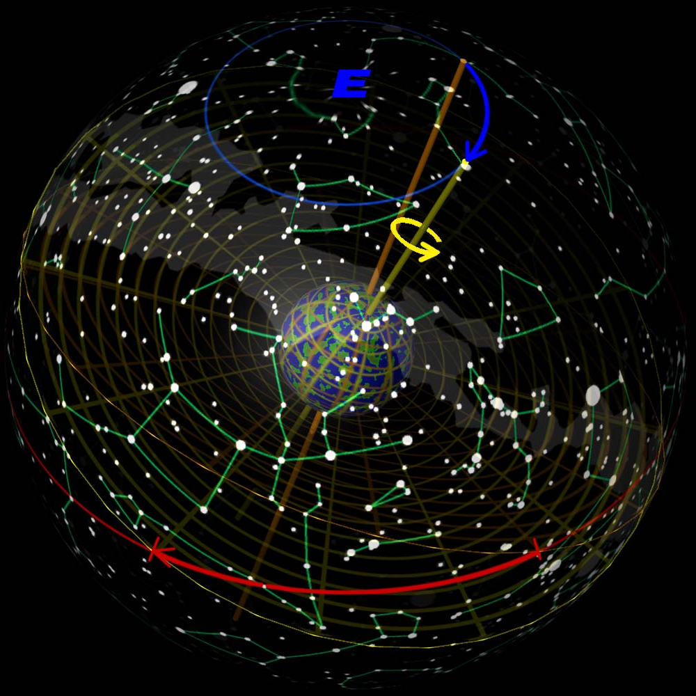

Slide 58
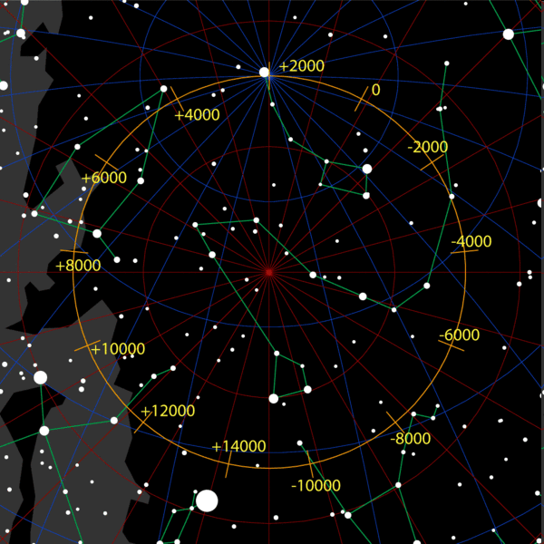

Slide 59
Variación de coordenadas por precesión
La precesión hace que el nodo (equinoccio) se mueva en la eclíptica unos 50.26 segundos al año. Ello genera una variación en las coordenadas de ascensión recta y declinación de los astros:
dα=m+n senα tanδ
dδ=n cosα
Donde n y m son las constantes de precesión:
n=1.33589 s/año (tr)
m=3.07419 s/año

Slide 60
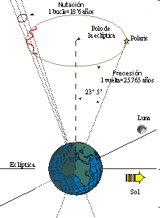
Nutación
Los nodos del plano orbital de la luna (cuya inclinación con la eclíptica es de 5º 11’) tiene una precesión con un periodo 18.6 años.
Esta precesión del plano orbital lunar induce una perturbación del mismo periodo en el movimiento del eje terrestre.
La amplitud de este movimiento es muy pequeño el cambio que produce en las coordenadas es de menos de 9.23’’ en obl y 19” en long.

Slide 61
Aberración de la luz

Slide 62
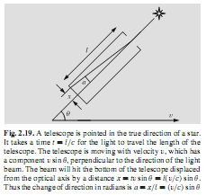
a=v/c senθ
Constante de aberración:
v/c=21´´

Slide 63
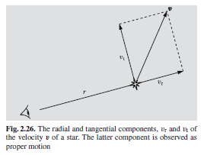
Movimiento propio
La estrella puede tener un movimiento aparente respecto de nosotros. Este puede ser:
Debido al movimiento del sistema solar respecto de las estrellas
Movimiento real de la estrella
Componente radial
Movimiento propio

Slide 64
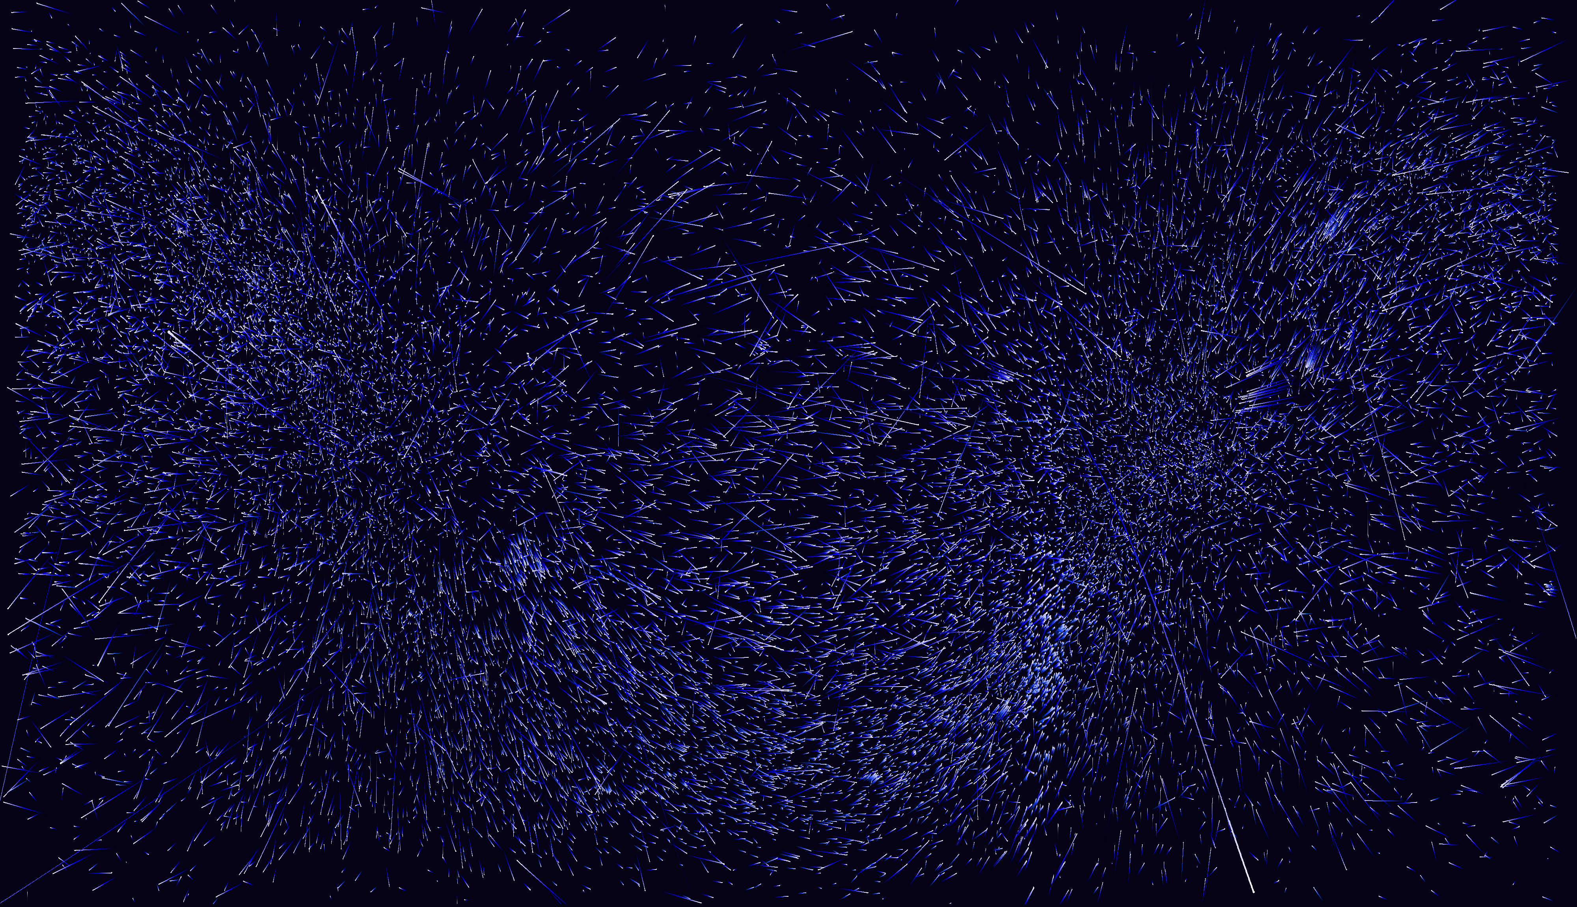

Slide 65
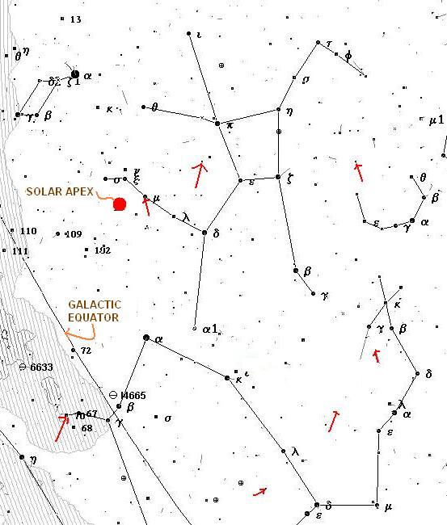

Slide 66
Paralaje
Se define el paralaje como la mitad del ángulo que cambia la dirección en que vemos un objeto visto desde dos puntos de vista diferentes.
Podemos ver el objeto desde dos puntos diametralmente opuestos del ecuador (Paralaje ecuatorial o diurno)
La mayor distancia con que podemos ver dos objetos es en dos puntos de la órbita terrestre separados 6 meses (Paralaje anual).
Se define el pc como la distancia de un objeto cuyo paralaje anual es de 1 arcsec.
La medida del paralaje es muy difícil por:
Grandes distancias
Refracción atmosférica
Aberración de la luz
Movs propios, precesión, nutación, etc..

Slide 67
